Slide 1
Cosmologies et sciences modernes
Séance 1 -

Slide 2
Bibliographie sommaire :
Michel Blay, La naissance de la science classique au XVIIe siècle, Nathan Université, 1999.
Jean-Marc Besse, « Cartographie et grandeurs de la Terre. Aspects de la géographie (XVIe-XVIIIe siècle), S. Van Damme, Histoire des sciences et des savoirs. V. 1 : De la Renaissance aux Lumières, Paris, Seuil, 2015, p. 157-175.
Violaine Giacomotto-Charra & Sylvie Nony, La Terre plate. Généologie d’une idée fausse, Les Belles Lettres, 2021.

Slide 3
Partie 1. Du « monde clos » à « l’univers infini » (A. Koyré, 1962)
1. Le paradigme aristolicien-ptolémaïque
Géocentrisme (terre au centre de l’Univers) vs héliocentrisme : du « monde clos » à « l’univers infini » :
Aristote (Traité du ciel, 4 livres) : monde clos ; cosmos divisé en deux zones :
/ le monde céleste ou supralunaire : harmonie et perfection (sphères qui tournent autour de la terre) : il existe des éléments fixes (étoiles), éléments les plus parfaits, à l’origine de tous les mouvements.
/ le monde terrestre ou sublunaire : désordres ; 4 éléments (feu, air, eau, terre) ; mouvements désordonnés ; absence de loi.
Astronomie de Ptolémée (auteur de l’Almageste, IIe siècle traduit au XIIe et de la Géographie) enseignée dans les universités.
Astronomie : observations des astres et calculs pour expliquer le mouvement des planètes (épicycle et équant chez Ptolémée). Catalogue des étoiles et synthèse de données sur le mouvement des planètes.

Slide 4
la Terre est immobile de lieu (par an) et de position (par jour) : les changements des saisons et de jour et nuit se font donc par mouvements extérieurs à la Terre ;
les mouvements des planètes (le mot planète inclut le Soleil et la Lune, mais pas la Terre) doivent être parfaits, donc seul le cercle est autorisé, les mouvements angulaires ou rectilinéaires étant considérés comme brusquement abrupts, forcés.
Georg Peurbach (astronome), Theoricae Novae planeterim (Vienne, 1472) : mouvement circulaire des planètes autour de la Terre (globe terrestre composé d’eau et d’espaces de terre découverts).
Oronce Finé (mathématicien, Collège royal), La Théorique des ciels, mouvements et termes pratiques des sept planètes, nouvellement et tresclerement rédigée en langage française, Paris, 1528

Slide 5
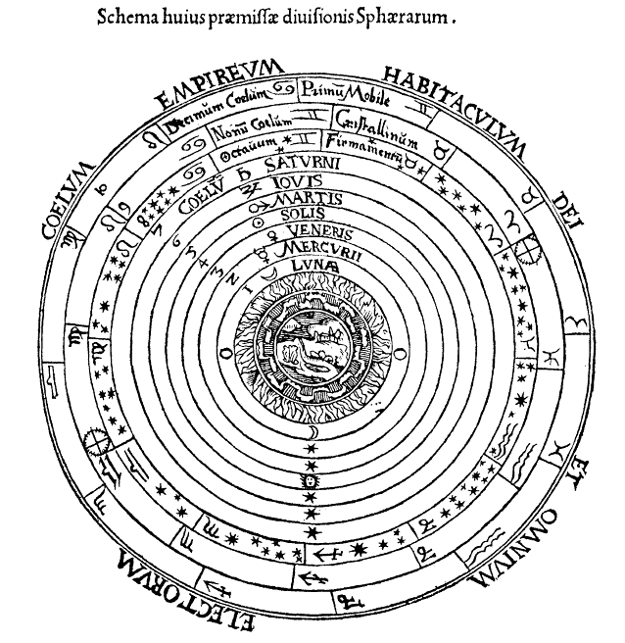

Slide 6
2. Une finitude géographique :
La Géographie ou Manuel de géographie est un traité rédigé par Ptolémée vers 150. Ce modèle, inspiré d’Hérodote, et de Strabon, conçoit le monde comme constitué de trois zones, l’Asie, l’Europe et l’Afrique, réparties autour d’un « T » formés par des fleuves comme le Nil ou le Don. Les trois régions se trouveraient par ailleurs encerclées par un océan. Afrique et Asie sont encore peu distinctes. Les « blancs de la carte » peuplés de monstres, de géants et d’animaux merveilleux.
Les récits des voyageurs : Jean de Mandeville (-Liège, 1372) : Le livres des Merveilles du Monde (Liège, 1355-1357), récit de voyage en extrême Orient (1322-1356) et compilation d’auteurs franciscains et dominicains.

Slide 7
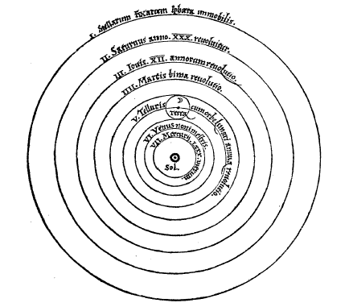
3. La « révolution » corpernicienne
Nicolas Copernic (Torun-1473, 1543), De revolutionibus orbium celestium (« Des révolutions du globe terrestre », Nuremberg, 1543).
6 livres : 1 (système générale du monde) ; 2 (catalogue d’étoiles) ; 3 (mouvement du soleil) ; 4 (mouvement de la lune) ; 5 & 6 (mouvement des planètes).
Centralité du soleil.
La Terre est une planète qui 1/ tourne autour du soleil 2/ tourne quotidiennement autour d’elle-même.
La lune est un satellite de la Terre.
1 – sphéricité de la terre (V. Giacomotto-Charra & Silvie Nony, La Terre plate. Généalogie d’une idée fausse, Histoire Folio, 2023 : les partisans de la « terre plate » (platisme) ont toujours été minoritaires.
2 – mouvement circulaire de l’univers et de ses éléments
3 – l’univers reste « clos » dans une sphère composée d’étoiles fixes.

Slide 8
Un paradigme… qui ouvre de nouvelles questions
Tycho Brahé - (1546-1601) : observatoire (palais d’Uraniborg -1576- sur l’île de Ven) et instruments (protection de Frédéric II de Danemark)
Jean Kepler, Mysterium cosmographicum (« Le secret du monde », Tübingen, 1596).
Galilée, Sidereus nuncius (« Le Messager céleste », Venise, 1610).
René Descartes, Le Monde ou Traité de la lumière, Paris, 1664.

Slide 9
4. Le mythe de la « révolution copernicienne »
James Poskett, Copernic et Newton n’étaient pas seuls. Ce que la science moderne doit aussi aux sociétés non européennes, Seuil, 2022 : échanges et collaborations (parfois contraints) entre espaces catholiques et musulmans (traductions arabes de Ptolémée).
1577 : construction par Mourad III d’un nouvel observatoire à Istanbul (astronome : Taqi al-Din).
Afrique Subsaharienne : astronomes de la cour d’Askia Muhammad (sultanat islamique).

Slide 10
Partie 2. Médecine, alchimie
1. Héritages : le paradigme hippocrato-galienique
Corpus de textes : Hippocrate (Ve s. avt) ; Galien de Pergame (IIe-IIIe siècles) redécouvert au Xie siècle dans espaces catholiques et musulmans.
Théorie des 4 éléments (eau, feu, terre, air) qui composent les corps en proportions variables selon les individus. En fonction de la répartition, théorie des « humeurs » (tempérament, caractère… : sanguin, colérique, mélancolique). Soigner, c’est agir sur les corps pour rétablir une sorte d’harmonie entre les éléments « naturels » qui composent les corps : aérer, inciser, boire, se reposer… il s’agit de rétablir une harmonie avec le monde (microcosme/macrocosme).

Slide 11
2. Soigner par les astres :
(astrologie : science qui consiste à interpréter les astres)
Les Ephémérides : tables astronomiques qui permettent de connaître, au jour le jour, les positions des planètes, des étoiles, de la lune (…). Le mouvement des planète est lié à des phénomènes naturels (accidents climatiques…)
Une physique naturelle : les corps célestes ont des propriétés (froid, sec, chaud, humide) et ces corps ont des effets sur le climat. Astronomie judiciaire
Les bonnes et mauvaises planètes : macrocosme et microcosme : la médecine : relation entre le corps et les signes du zodiaque

Slide 12
3. Alchimie
Philippus Theophrastus Aureolus Bombast von Hohenheim (1493-1541) : environ 140 manuscrits (copies, autographes…).
Synthétise de nombreux écrits de nature différente (traités médicaux, traités artisanaux, mystiques…). L’univers est composé de plusieurs éléments (mercure, soufre et sel) d’où découlent toutes les propriétés (fluidité, inflammabilité, solidité). L’alchimiste est celui qui transforme ces éléments pour transformer le monde et trouver la panacée (ou pierre philosophale) universelle.
La pierre philosophale : substance hypothétique à laquelle étaient attribuées des propriétés comme la vie éternelle ou le traitement universel contre les maladies.
Soigner revient à recréer une harmonie : la pharmacopée de Paracelse (travail sur les métaux).
Laboratoires (artisans) : transformation des produits

Slide 13
L’essor d’une alchimie de papier
1560 : irruption du « paracelsisme » sur le marché du livre dans les états allemands et les cantons suisses :
1560 : De vita longa par Adam von Bodenstein (Bâle, latin).
1575 : Operum latine redditorum (2 t.).
1589-1591 : John Huser, Bücher und Schrifften (in-4°, 10 vol.).
Succès éditorial émergence d’un violent mouvement anti-paracelsien en Europe.
Médecin et théologien, Thomas Erastus (1524-1583), Disputationes de medicina nova Philippi Paracelsi (1571-1573, 4 vol.)
Professeur à Iéna (1588), Andreas Libavius (1555-1616), Alchemia (1597) – apparition des rubriques et diagrammes.

Slide 14
C. Callard, Le temps des fantômes. Spectralités de l’âge moderne (XVIe-XVIIe siècles, Paris, Fayard, 2019 –
La science est considérée comme une manière d’interroger la nature créée par Dieu – il fait en découvrir les « mystères », en comprendre les particularités. Intérêt pour les choses « surnaturelles », les monstres, les étoiles filantes, les spectres…
Disciplines traditionnelles : géométrie et arithmétique, astronomie, musique, cosmographie, architecture
Disciplines divinatoires : astrologie, hydromancie, géomancie, nécromancie…

Slide 15
Les Prophéties (Lyon, 1555) de Michel de Nostredame (1503-1566) (dit Nostradamus), apothicaire et astrologue

Slide 16
Anonyme (« L.C.S.) Hermaphroditisches Sonn – und Mondskind (« L’enfant du Soleil et de la lune, Mayence, J.F. Kreps, 1752).
Les libertins du XVIIe siècle :
Francis Godwin, The Man in the Moon, 1637.
Cyrano de Bergerac, Histoire comique des Etats et Empires de la lune (vers 1650).

Slide 17
Carolyn Merchant, La mort de la nature. Les femmes, l’écologie et la révolution scientifique (1980), Paris, Édition Wildproject, 2021 (Postface de Catherine Larrère) : la nouvelle vision mécaniste du monde participe à l’émergence d’un nouveau mode de domination des hommes sur la nature et, conjointement, sur les femmes à laquelle elle est associée.
Mais il y a une juxtaposition des cosmologies et donc toujours de la « magie » ou du « surnaturel » dans la modernité.

